Slide 1

PROBLEMA DE OTIMIZAÇÃO DE CORTES EM PLACAS DE AÇO
Apresentação para disciplina Projeto e Análise de Algoritmos - PUC MINAS
Alunos: Bruno Eliazar, Davi Dias, Felipe Tadeu

Slide 2

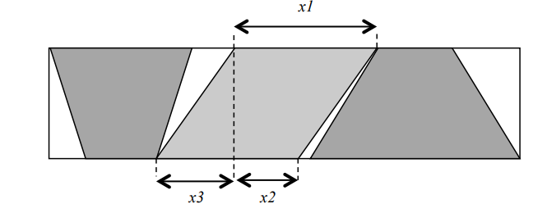
ENTENDIMENTO DO PROBLEMA 1/3
A otimização de cortes de chapa de aço trapezoidais é um problema complexo que se enquadra na categoria de problemas de otimização de corte e embalagem (Cutting and Packing Problems). Este problema é particularmente desafiador devido à forma irregular dos trapezóides e à necessidade de minimizar o desperdício de material.
Para resolver este problema fizemos algumas convenções :
Consideramos o rolo de metal que gera as chapas como infinito sem nos importarmos se ele poderia acabar ou não.
Definimos uma altura constante para o cortes.
Definimos todos os formatos das chapas de aço como trapezoidais e resumimos suas medidas em x1,x2 e x3 como pode ser observado na imagem a seguir.
Obs : O vértice x1 é sempre positivo; x2 e x3 podem ser negativos, mas x2 está sempre à direita de x3

Slide 3




ENTENDIMENTO DO PROBLEMA 2/3
Com essas definições em mente conseguimos traçar uma maneira de determinar o desperdício de metal.Para uma peça individual seria o equivalente a área do trapézio menos a área do retângulo formado pelos cantos não preenchidos como nas figuras a seguir:
Para um encaixe de peças seria a área individual de cada trapézio somada menos a área do retângulo formado pelo comprimento total da figura e pela altura constante como na figura a seguir:

Slide 4

ENTENDIMENTO DO PROBLEMA 3/3
Por fim para esse trabalho precisamos então definir como podemos conseguir os melhores encaixes para gerarmos o menor desperdício possível utilizando algoritmos de otimização para não precisarmos fazer todas as permutações de encaixe possíveis para acharmos a melhor solução. Pode se notar também que uma solução razoável é aceitável para este problema contanto que isso diminua seu gasto computacional. a seguir conjunto tratado com branch and bound e o outro em ordem aleatória

Slide 5
PRINCIPAIS OBJETIVOS PARA IMPLEMENTAÇÃO
Minimização de Desperdício
Planejamento de Recorte de Peças
Otimização de Recursos Limitados

Slide 6
BRANCH AND BOUND
O método Branch and Bound é uma técnica de otimização usada para encontrar soluções ótimas em problemas complexos, como a minimização de desperdício em conjuntos de trapézios. Ele explora sistematicamente todas as possíveis configurações dos trapézios, podendo descartar eficientemente certas configurações que não levarão à solução ótima.
A abordagem começa dividindo o problema em vários subproblemas menores, o "branching". Cada subproblema representa um possível arranjo de trapézios. Para cada subproblema, o método calcula um limite inferior ou superior do desperdício possível, o "bounding". Se este limite mostrar que o subproblema não pode produzir uma solução melhor do que a melhor já encontrada, esse ramo é descartado, evitando cálculos desnecessários.
.

Slide 7
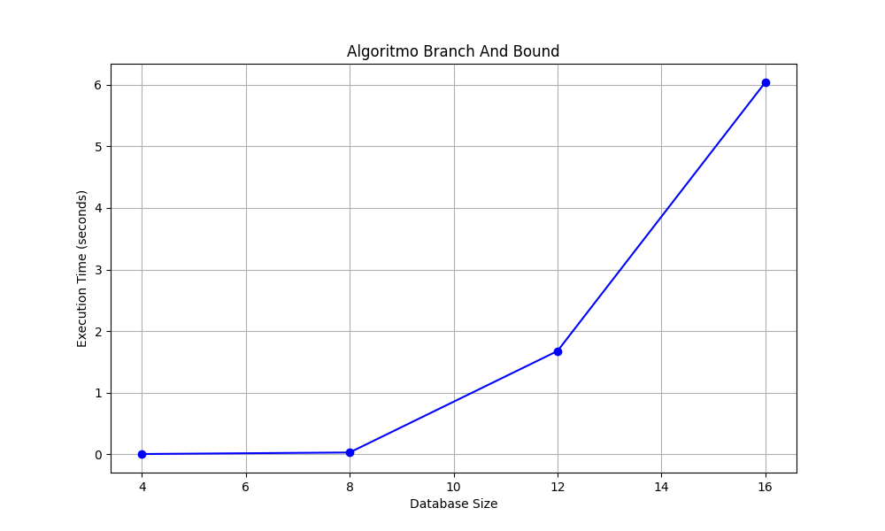
BRANCH AND BOUND

Slide 8

ALGORITMO DINÂMICO
A programação dinâmica é uma técnica eficaz para otimização, utilizada para calcular o desperdício mínimo em conjuntos de trapézios. Ela divide o problema em subproblemas menores, armazenando seus resultados em uma tabela DP (Dynamic Programming). Cada entrada dp[i] na tabela representa o desperdício mínimo para os primeiros i trapézios. Este método calcula o desperdício mínimo uma única vez para cada subconjunto, reutilizando esses resultados, o que aumenta a eficiência do algoritmo, especialmente para grandes conjuntos de trapézios.

Slide 9
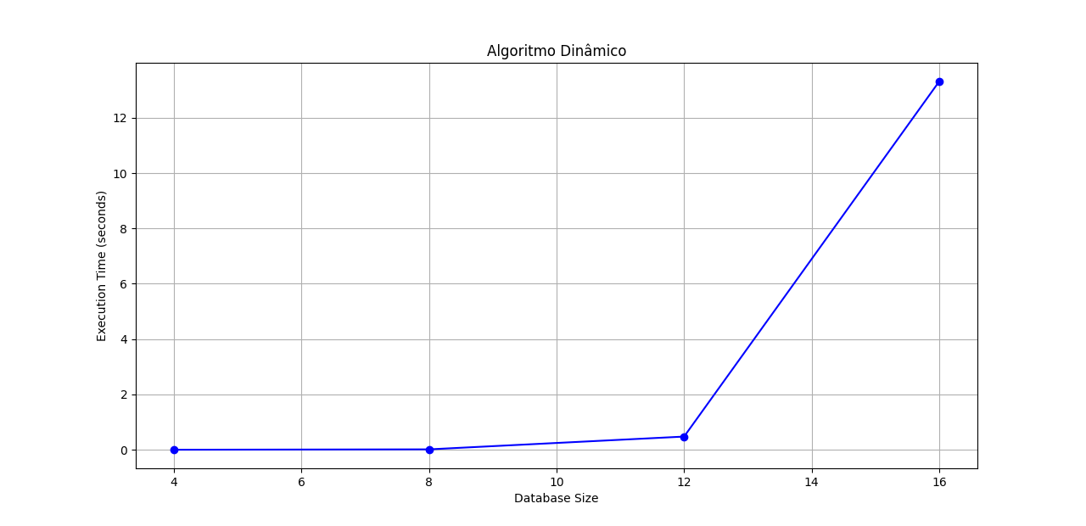
ALGORITMO DINÂMICO

Slide 10
ALGORITMO GULOSO (Gerado por Área)
Nos algoritmos greedy geralmente nos preocupamos com a melhor solução local sem se preocupar com a melhor solução global por tanto resultados ótimos podem ser obtidos e resultados razoáveis serão garantidos.Para este algoritmos utilizamos a lógica de que quanto maior a área trapézio menor será desperdício gerado por ela.

Slide 11
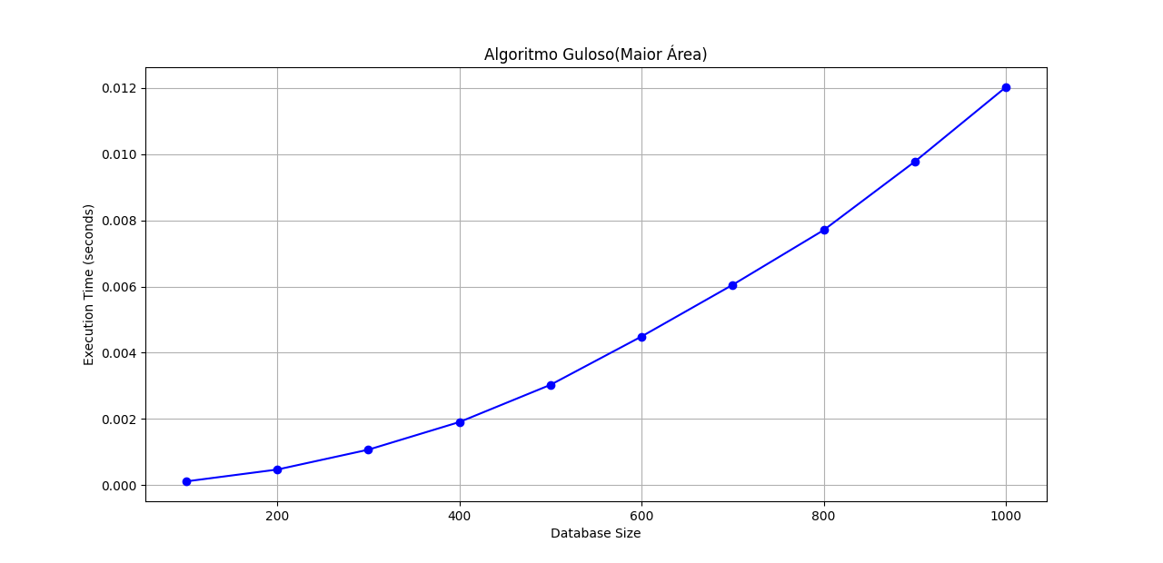
ALGORITMO GULOSO (Gerado por Área)

Slide 12
ALGORITMO GULOSO (Gerado por Score)
Para esse algoritmo greedy para arranjo de trapézios, visando minimizar o desperdício, focamos na escolha de trapézios com uma menor diferença entre os cantos inferior direito e superior direito, e com o valor de x3 mais próximo de zero gerando assim um Score. Isso indica trapézios mais regulares, resultando potencialmente em menor desperdício.

Slide 13
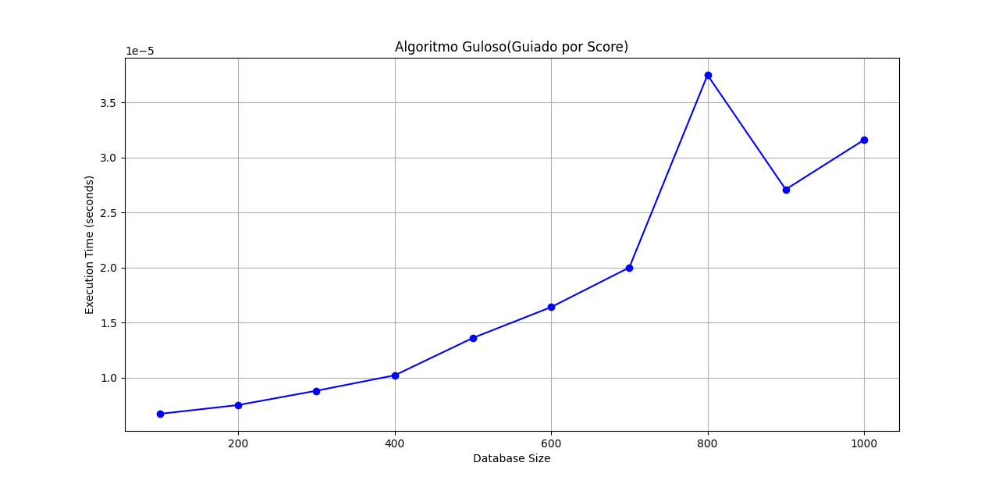
ALGORITMO GULOSO (Gerado por Score)

Slide 14
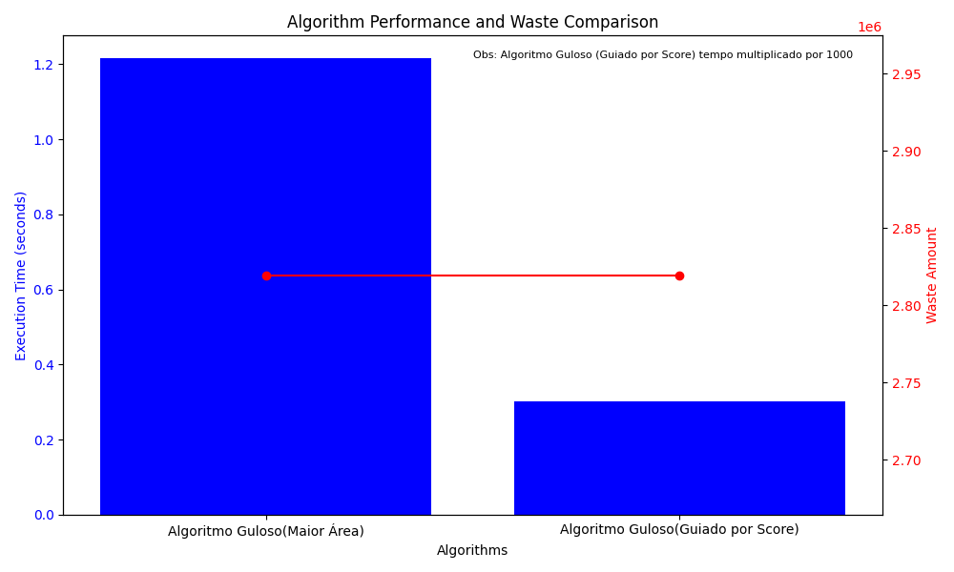
COMPARAÇÃO DE PERFORMANCE GULOSOS

Slide 15
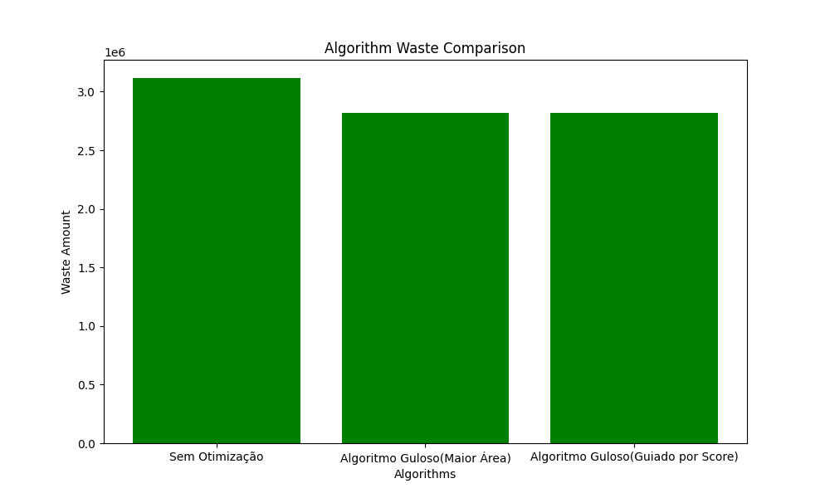
COMPARAÇÃO DE PERFORMANCE GULOSOS

Slide 16
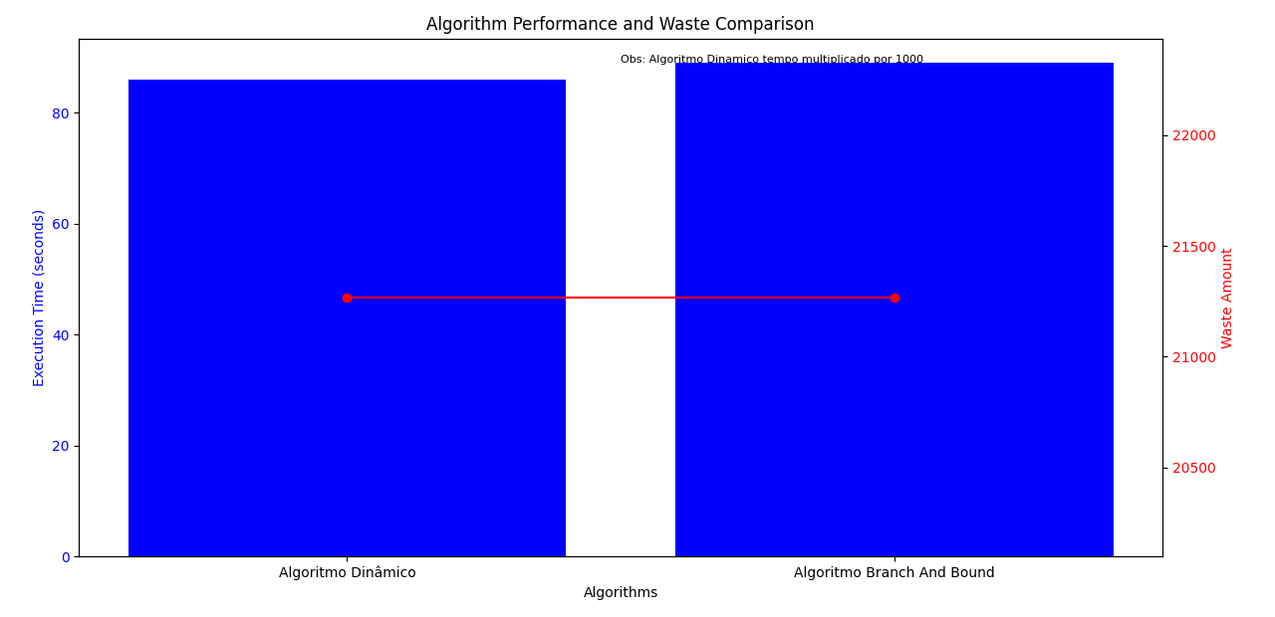
COMPARAÇÃO DE PERFORMANCE Dinâmico e BB

Slide 17
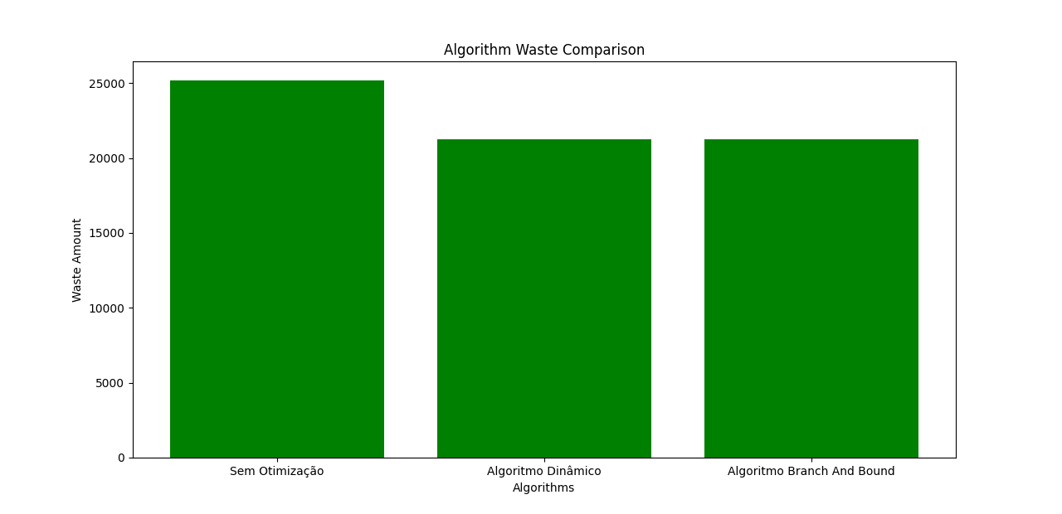
COMPARAÇÃO DE PERFORMANCE Dinâmico e BB

Slide 18
CONCLUSÃO
Podemos concluir que o projeto explorou diferentes algoritmos de otimização para resolver o problema de minimizar o desperdício ao cortar chapas de aço trapezoidais . Os algoritmos testados incluem abordagem gulosa, programação dinâmica e branch and bound.
As imagens mostram os resultados de desempenho e desperdício de cada algoritmo. Os gráficos de linha destacam como o tempo de execução aumenta com o tamanho do conjunto de dados para cada algoritmo. Por exemplo, a programação dinâmica mostra um aumento exponencial no tempo de execução à medida que o tamanho da base de dados cresce, o que é típico para essa abordagem devido à complexidade do problema.
Os gráficos de barras comparam o desperdício gerado por cada algoritmo. Eles ilustram que, embora o algoritmo guloso possa não garantir sempre a solução mais ótima, ele tende a oferecer uma boa relação entre tempo de execução e eficiência, o que pode ser preferível em cenários onde o tempo é um fator crítico.
Por fim, a abordagem gulosa baseada na heurística de área e score (onde um score menor é mais desejável) mostrou ser uma estratégia eficaz para reduzir o desperdício e manter o tempo de execução gerenciável, mesmo para conjuntos de dados maiores.
Em suma, cada método de otimização tem seus méritos e a escolha entre eles deve ser baseada em um equilíbrio entre precisão e eficiência computacional, de acordo com as necessidades específicas do problema e os recursos disponíveis.
.

Slide 19
Obrigado!

